Slide 1
Temporal Dynamic Confidence: Decay and Boost in Rule-based Temporal Knowledge Graph Extrapolation 时间动态置信度:基于规则的时间知识图谱外推的衰减和增强
作者：匿名中
会议/期刊 ：审稿

Slide 2
研究背景与问题
研究背景：研究领域是时序知识图谱的“外推”任务，也就是“根据过去预测未来” 。在众多技术路线中，作者选择了“基于规则”的方法，这是因为这类方法不仅计算快，而且能清楚地告诉人类它是如何推理出结果的（即可解释性强）
主流方法及其基础：以前的模型在从历史数据中找出规律（规则）后，会给这个规律打一个“靠谱程度”的分数（即置信度） 。
问题
这个分数是“死”的 。这就好比用十年前的经验和昨天的经验给予了完全相同的权重来指导今天的行为，完全忽略了信息的“时效性”，这显然是不符合现实世界发展规律的，因此限制了预测的准确率 。

Slide 3
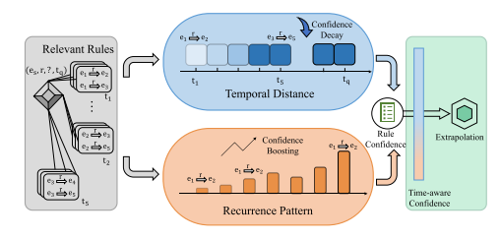
TDC解决方案
两大核心机制：为了让规则“活”起来，作者提出了TDC框架 。它主要依赖两个：
1.衰减机制：距离现在越遥远的历史事实，对未来的参考价值越小，因此系统会自动削弱其置信度 。
2.增强机制：如果某个历史事件在时间轴上反反复复地出现（呈现高频周期性），说明这个规律非常坚挺，系统会反过来提高它的置信度 。
除了置信度的动态计算，作者在挖掘规律时既考虑了“闭环”的逻辑链条（循环规则），也考虑了“开放式”的逻辑链条（非循环规则），这保证了模型能学到更全面的知识 。同时，把计算出来的动态置信度用在了“负采样”环节，来辅助训练，从而提升最终的预测效果 。

Slide 4
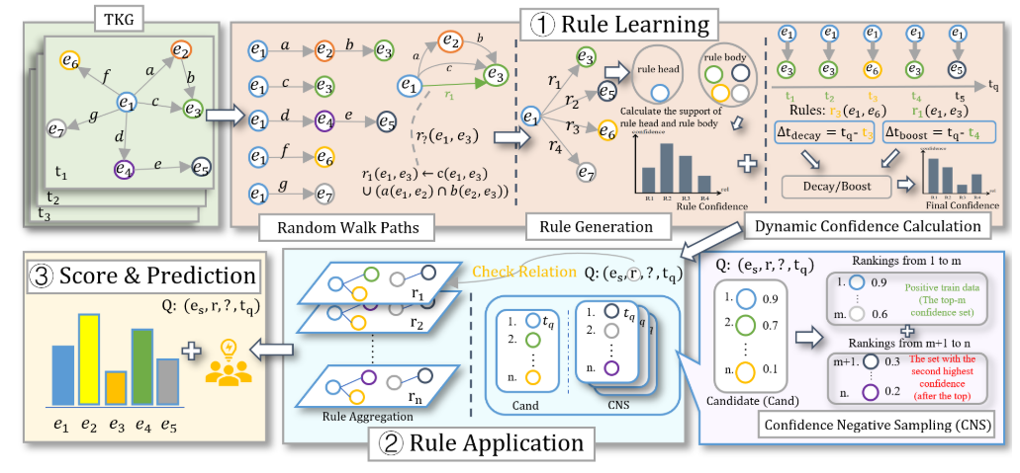
TDC的整体架构

Slide 5

规则生成
。
1. 循环时序规则 (Cyclic Temporal Rules)
历史事件是从 e1 传给 e2，再从 e2 传给 e3……最后传到了 el+1}。这就形成了一条逻辑链条。我们要预测的结论（规则头）恰好也是发生在起点 e1 和终点 el+1之间的关系 。
2. 非循环时序规则 (Acyclic Temporal Rules)
预测的尾实体和历史事实的尾实体不需要是同一个实体。只有头实体是保持不变的。

Slide 6
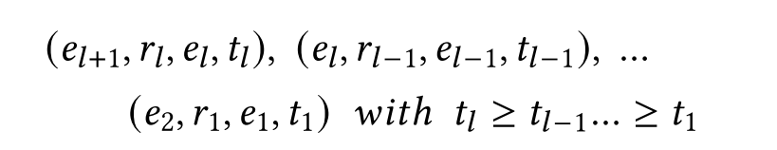

规则生成
。
基于时间的随机游走 (Temporal Random Walk)
非递增约束确保了游走仅在时间上向后进行，从而严格遵守时序因果关系。
用来计算“下一步走哪条边”的概率公式 。它利用了 指数函数)和 Softmax 的思想将时间差转换为概率值。
循环规则和非循环规则都利用相同的时序概率采样方法，但循环规则必须严格遵守头尾实体相同的规则定义。

Slide 7
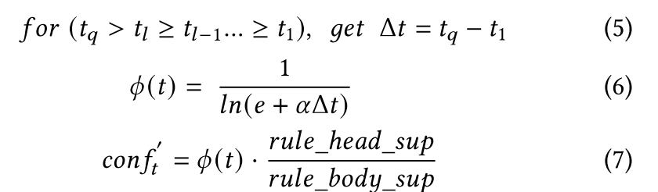
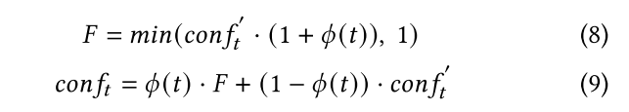
动态置信度计算
。
衰减：
R 的规则体支持度被定义为规则体实例的数量。
置信度增强机制 (Confidence Boosting)
当模型发现某个事实再次出现时，它拿刚才算好的衰减置信度 ，去乘以一个增量

Slide 8
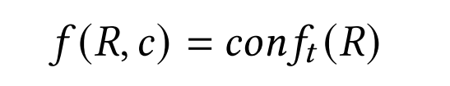

规则应用与预测
。
在用规则预测未来时，对于同一个问题 ，模型往往能找到好几条都能推导出不同答案的规则。这就需要一个聚合函数来决定。作者采用仅基于置信度的聚合：
找答案的逻辑：模型接到查询 后，先去规则库里把所有预测结论是关系 r 的规则全找出来。然后去历史数据里核对，看这条规则的前提（规则体）在查询时间之前是否发生过，如果发生过，这条规则推导出的尾实体 c 就正式成为候选答案 (Candidate)
负采样策略：在计算出动态置信度后，我们将排名最高的候选者视为训练目标，并使用排名紧随其后的候选者作为高质量的负样本。

Slide 9
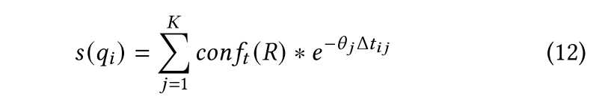
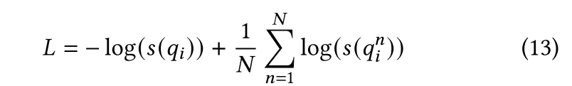
训练与优化
。
这个公式计算的是模型面对某个具体查询 qi时，给出的最终预测得分
tij是：你现在面临的预测任务的“时间跨度”，与历史上发生过的同类事件的“标准时间跨度”之间，相差了多少。

Slide 10
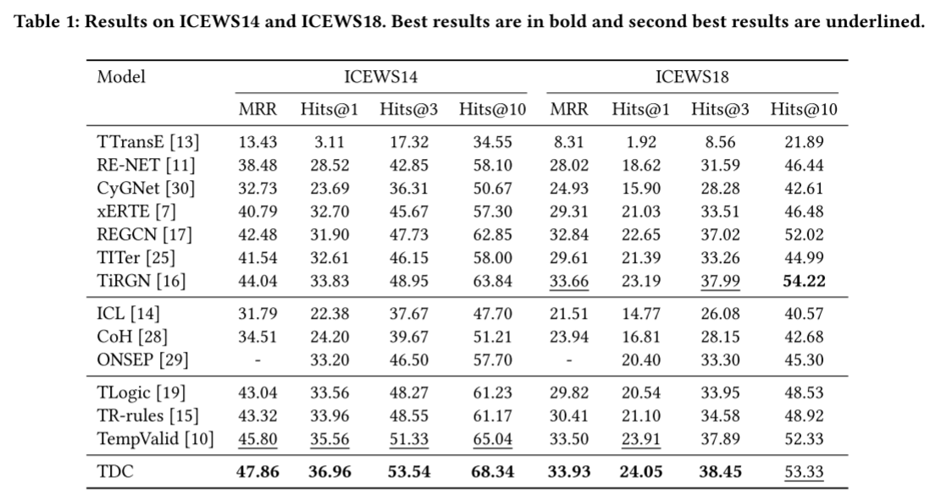
实验验证
。
在 ICEWS14 上，TDC 的 MRR 达到了 47.86，Hits@10 达到了 68.34。相比于之前最强的基于规则的基线模型 TempValid，TDC 的 MRR 大幅提升了 2.06 个点。

Slide 11
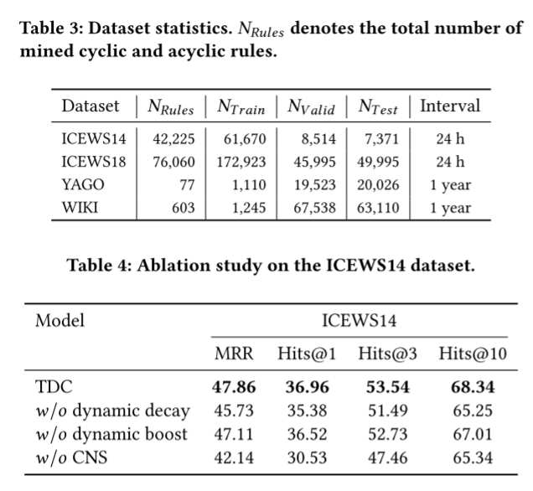
消融实验
。

Slide 12
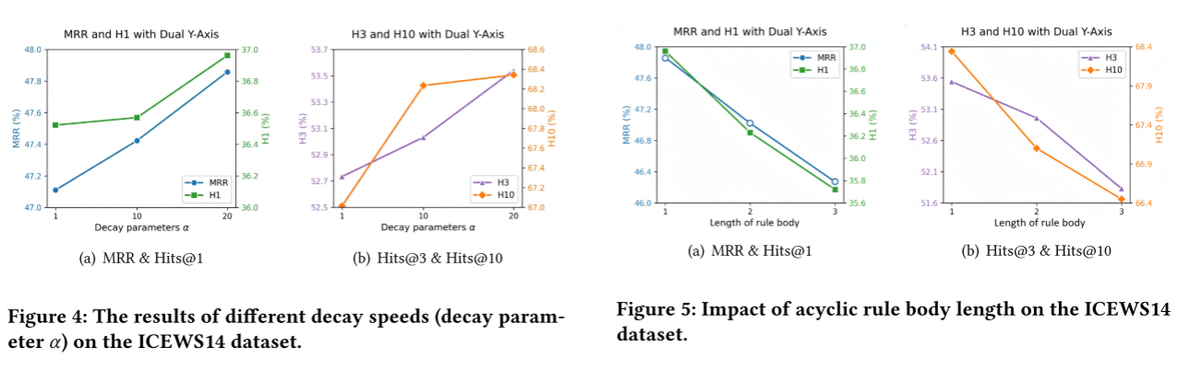
超参
。
衰减速率参数 的作用。随着 α的变化，我们可以看到 MRR 和 Hits 指标呈现出一致的变动趋势。
‘非循环规则（Acyclic Rules）’的长度问题。当规则体长度为 1 时，性能达到顶峰；而随着步数增加到 2 和 3，性能反而开始稳步下降。

Slide 13
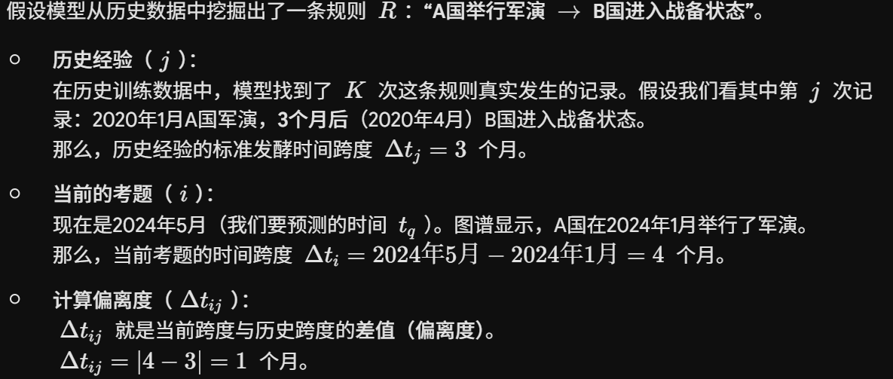
。

Slide 14
报告结束
敬请批评指正

